Slide 1
Бытовая химия в нашем доме и альтернативные способы уборки
Выполнил уч-к 8 класса
Шевченко Максим
Руководитель:
Фитисова Т. А.

Slide 2
Цель работы:
Изучение моющих средств и изучении разнообразных вариантов альтернативной уборки
Задачи работы:
Исследовать проблему применения бытовой химии в квартире: польза или вред
Проанализировать правильный подход в выборе бытовой химии
Собрать информацию о способах уборки без применения бытовой химии

Slide 3
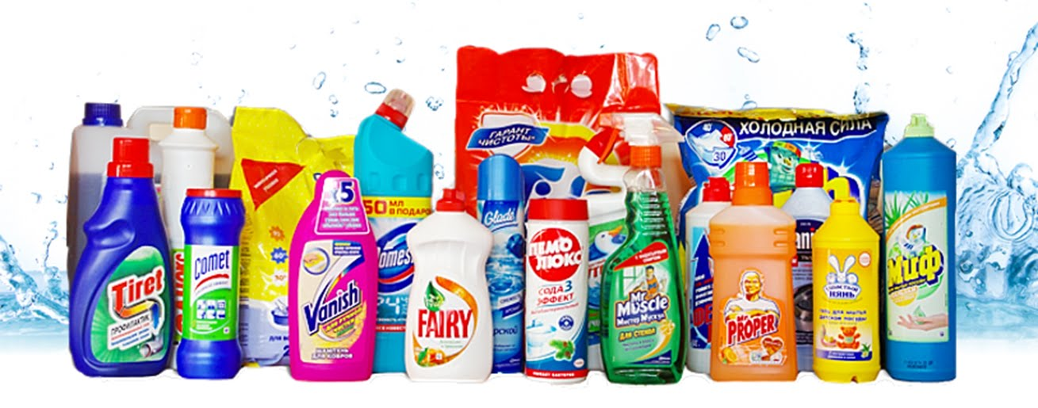

Slide 4
Бытовая химия: польза и вред
Бытовая химия — несомненное достижение цивилизации. Едва ли кто-либо может представить себе работу по дому без ее применения. Однако, поддерживая чистоту средствами бытовой химии, мы недооцениваем вред, который она приносит нашему здоровью. Например, большая часть стиральных порошков на российских прилавках содержат полифосфаты, которые опасны не только для здоровья, но и для окружающей среды. Поверхностно-активные вещества (ПАВ), хлор, углекислый газ, окислы азота, фенол, формальдегид, ацетон, аммиак, энзимы, отбеливатели, абразивные вещества, ароматизаторы - вот далеко не полный список химических веществ, содержащихся в повсеместно используемой бытовой химии (стиральных порошках, средствах для чистки одежды, домашнего текстиля, различных поверхностей, посуды, санузлов) и парфюмерии (освежители воздуха, ароматизированные свечи и другие разновидности столь модных сейчас ароматических веществ). Все эти компоненты биологически агрессивны. А ведь не для кого не секрет, что загрязнение окружающей среды подобными химическими веществами способствует развитию таких заболеваний, как дерматиты, аллергия, бронхиальная астма. Факт налицо - современный дом просто напичкан провоцирующими факторами.

Slide 5
Химия в нашем доме
Химия в лекарствах
Чистящие средства
Химия в продуктах
Моющие средства

Slide 6
Из истории:
В гробнице египетского фараона Тутанхамона археологи обнаружили благовония, сохранившие аромат в течение тридцати веков.
Начиная с I века до н. э. в культурных центрах Средиземноморья широкое распространение получило мыло.
C развитием письменности появляются и советы по бытовой химий. Так, в одном из старинных русских лечебников дается такой совет: «Если хочешь, чтоб тебя не ели комары, то возьми платок, смочи его дегтем и положи на голову, на шапку».

Slide 7
Альтернативные способы уборки в доме без бытовой химии
Рынок предлагает достаточно химических средств для превращения вашего дома в сияющее чистотой, но смертельно опасное жилище. И в этой ситуации следует сделать выбор: бытовая химия или альтернатива уборки дома.

Slide 8
Кухня
Казалось бы, что именно здесь невозможны никакие варианты альтернативных способов уборки в доме без бытовой химии. Как бы не так.
Посуду моем горчичным порошком.
Трудно отмываемые поверхности вычищаем содой.
Накипь в чайнике удаляем при помощи уксуса.
Ржавчину удаляем соком лимона.
Комната
Проще всего решить вопрос об альтернативных способах уборки в доме, не прибегая к химическим средствам, именно здесь.
Привести в порядок ковры поможет уксус.
Чернильные пятна выведет сливочное масло.
Окна натирают сырым картофелем, а затем протирают сухой тряпкой. Их также моют обычной водой, а затем натирают бумагой или газетой.

Slide 9
Как снизить вредное влияние химии
Проветривайте помещения сразу после уборки.
Если речь идет о влажной очистке, выбирая бытовую химию или альтернативу уборки дома, лучше предпочтите просто воду.
Одежду после стирки обязательно проглаживайте.
Тщательно промывайте посуду после мытья моющими средствами.
Мойте руки после этого не менее тщательно.
Читайте этикетки на бытовой химии.

Slide 10
Спасибо за внимание !

